Slide 1
Selenium Webdriver
www.ttpai.cn

Slide 2
目标 Selenium Webdriver概念 Selenium Webdriver工作原理 Selenium Webdriver简易搭建 Selenium Webdriver调用不同浏览器
www.ttpai.cn

Slide 3
Selenium Webdriver概念 Selenium是ThroughtWorks公司开发的一套Web自动化测试工具。
Selenium1.0包含3个组件：Selenium IDE、 Selenium Rc、Selenium Grid;
Selenium2.0=Selenium1.0+Webdriver
www.ttpai.cn

Slide 4
Selenium Webdriver概念 Selenium RC与Selenium Webdriver不同之处在于， Selenium Webdriver以一种更底层、更灵活的方式来操作浏览器，并不仅仅使用JavaScript。这样它可以绕开浏览器的沙箱限制，实现Selenium RC不支持的框架、弹出窗口、页面导航、下拉菜单、基于AJAX的UI元素等控件的操作。以及，Selenium Webdriver不需要本地服务器。
www.ttpai.cn

Slide 5
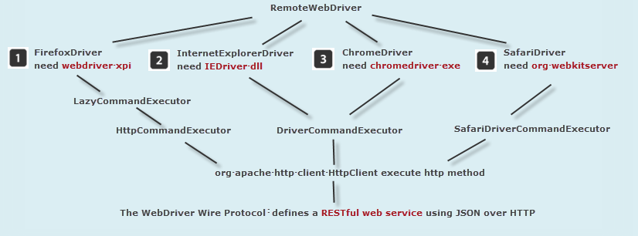
Selenium Webdriver工作原理
www.ttpai.cn

Slide 6
Selenium Webdriver简易搭建 环境配置： 1.安装JDK，配置环境变量 2.开发工具 ECLIPSE 3.下载Selenium Webdriver必备包
www.ttpai.cn

Slide 7
Selenium Webdriver启动浏览器 启动Firefox注意事项: 1.FireFox是否默认安装路径 2. [selenium-server-standalone]版本一定要与firefox浏览器版本相匹配
www.ttpai.cn

Slide 8
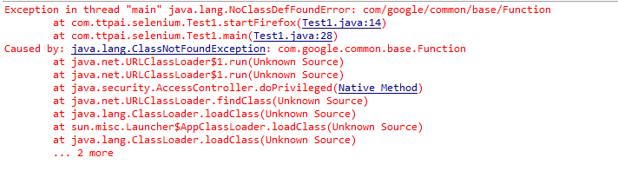
Selenium Webdriver工作原理 报错：包不完整，缺少启动浏览器的包selenium-server-standalone-xxx
www.ttpai.cn

Slide 9
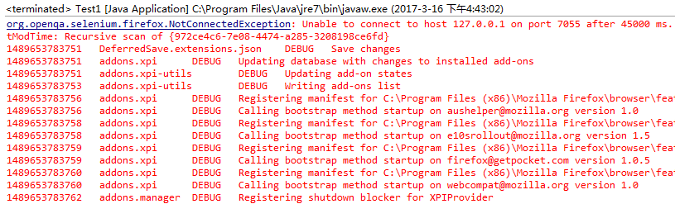
Selenium Webdriver简易搭建 报错：由于firefox版本与selenium版本不一致
www.ttpai.cn

Slide 10
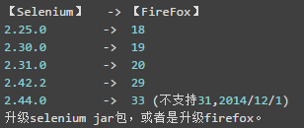
Selenium Webdriver工作原理
www.ttpai.cn

Slide 11
Selenium Webdriver启动浏览器 启动Chrome注意事项: 1.下载ChromeDriver驱动包(Selenium 无法直接启动 Chrome 导致) 注：需要下载与chrome版本一致的驱动包 2.设置ChromeDriver驱动包所在位置
www.ttpai.cn

Slide 12
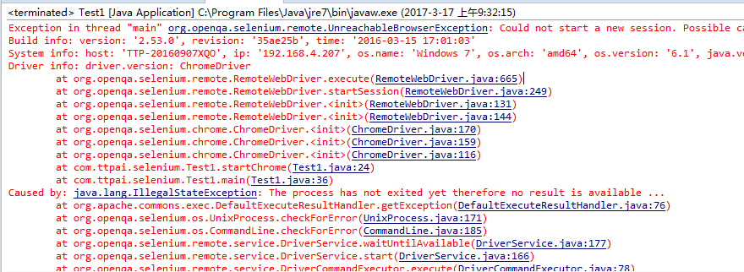
Selenium Webdriver启动浏览器 Chrome 不下载驱动包报错
www.ttpai.cn

Slide 13
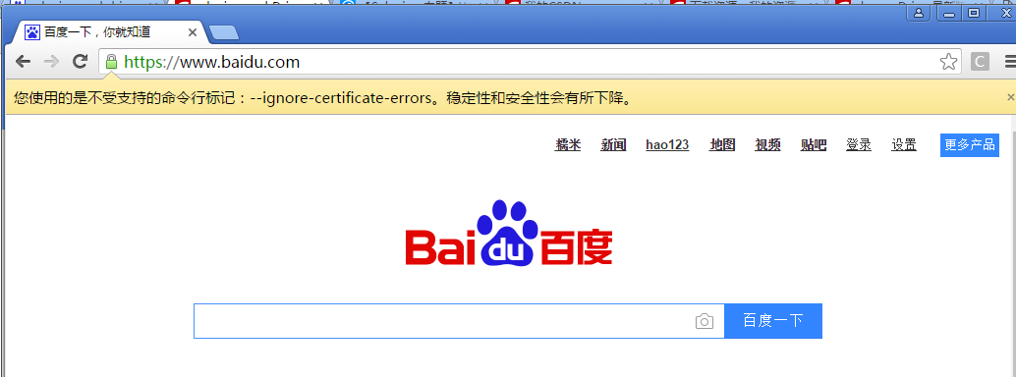
Selenium Webdriver启动浏览器 Chrome:
www.ttpai.cn

Slide 14
Selenium Webdriver启动浏览器 启动IE注意事项: 1.下载IE驱动包 2.设置IEDriver驱动包所在位置
www.ttpai.cn

